Slide 1


Presentación
proyecto final
Diciembre 2022
The better the question.
The better the answer.
The better the world works.

Slide 2

01
Contexto
02
Modelo
03
Análisis
04
Visualización

Slide 3
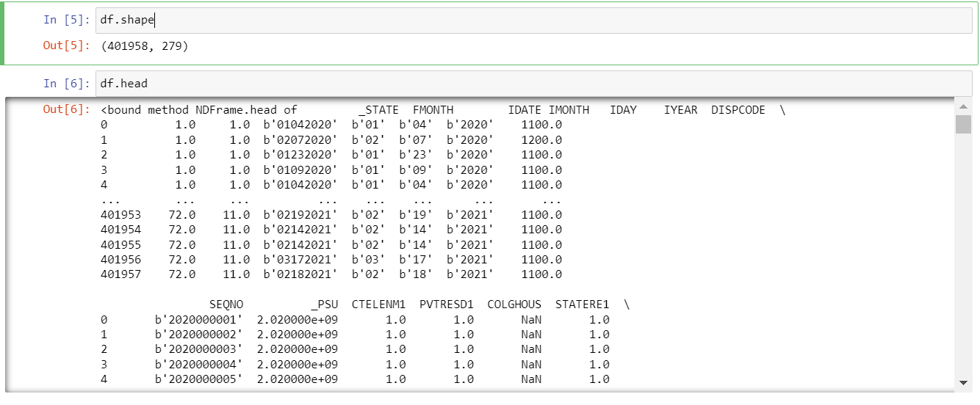
Contexto
Diseñando el modelo
Objetivo
Obtención del Dataset
Dataset
Enfermedades coronarias = 1º causa de muerte a nivel mundial (17,5 M)
Objetivo: construir un modelo que consiga predecir si una persona padece o no de una enfermedad coronaria o angina
Origen: Center for Deasease Control and Prevention (USA)
BRFSS (Behavioral Risk Factor Survellaince Systema)
Información: Encuesta de 2020 sobre 279 variables relacionadas con la salud de personas de 50 estados
Características: 401.958 x 279

Slide 4
Contexto
Descripción de variables
1
CADULT1: Si el entrevistado es mayor de 18 años
10
ASTHNOW: Si el entrevistado tiene asma
19
LASTSMK2: Última vez que fumó un cigarrillo
2
SEXVAR: Si el entrevistado es hombre o mujer
11
CHCSCNCR: Informa si ha padecido cáncer de piel
20
LCSNUMCG: Nº de cigarrillos fumados al día
3
GENHLTH: El estado general de salud que el entrevistado considera que tiene
12
ADDEPEV3: Informa si ha padecido alguna enfermedad depresiva
21
ALCDAY5: Cuántas veces al mes bebe alcohol
4
13
ADDEPEV3: Informa si padece diabetes
22
ECIGNOW: Informa sobre si el entrevistado utiliza cigarrillos electrónicos
HLTHPLN1: Indica si el entrevistado tiene algún tipo de seguro de salud
5
CHECKUP1: Indica cuando fue la última vez que se realizó una revisión medica rutinaria
14
MARITAL: Indica el estado civil
23
CNCRTYP1: Informa sobre el tipo de cáncer que hayan tenido los entrevistados en caso de padecer algún tipo
6
EXERANY: Si realizó algún tipo de deporte o actividad física en el último mes
15
EDUCA: Da información sobre el nivel educativo
7
SLEPTIM1: Número de horas medias de sueño en un periodo de 24 horas
16
EMPLOY1: Da información sobre el tipo de empleo
8
CVDCRHD4: Es la variable a predecir, indica si el paciente ha tenido alguna vez angina o enfermedad coronaria
17
INCOME2: Da información sobre el salario anual medio
9
CVDSTRK3: Si alguna vez a padecido un ictus
18
WEIGHT2: Peso medio del entrevistado

Slide 5
01
Contexto
02
Modelo
03
Análisis
04
Visualización

Slide 6
Modelo
01
02
03
04
Limpieza del dataset
¿Categóricas o numéricas?
Definición
Modelos
Eliminar variables que no son relevantes
Eliminar formularios que no han sido totalmente completados
Tratar los nulls
Observar la correlación y eliminar aquellas variable muy correlacionadas (Ej: CHCSCNCR
Cambiar a categóricas las variables numéricas mal clasificadas
Realizar un one hot enconding de las variables categóricas
Concatenar los dataframes
Definición de las variables independientes y la dependiente
Split del dataset en training and testing
Escalar
Undersampling
Classification
Modelos: Logistic Regression, Random Forest, KNN, SVC,

Slide 7
01
Contexto
02
Modelo
03
Análisis
04
Visualización

Slide 8
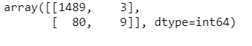
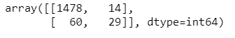
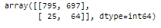
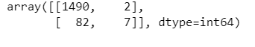
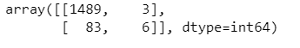
Análisis
Log Regression
Random Forest
0,9475
0,953194
XGBoost
KNN
SVC
0,53573
0,94686
0,9456

Slide 9
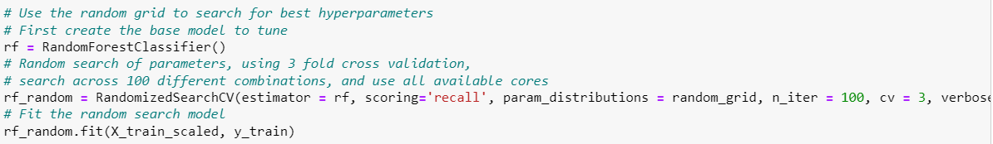
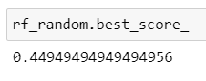
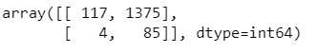
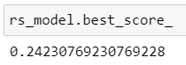
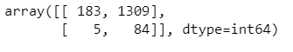
Análisis
Solution
Random Forest
F1
Random Search
1
2
Técnica para muestrear diferentes combinaciones de hiperparámetros con el fin de encontrar el conjunto óptimo de parámetros que proporcionará el modelo con el rendimiento / puntuación más óptimos.
XGBoost
F1
1
2

Slide 10
01
Contexto
02
Modelo
03
Análisis
04
Visualización

Slide 11
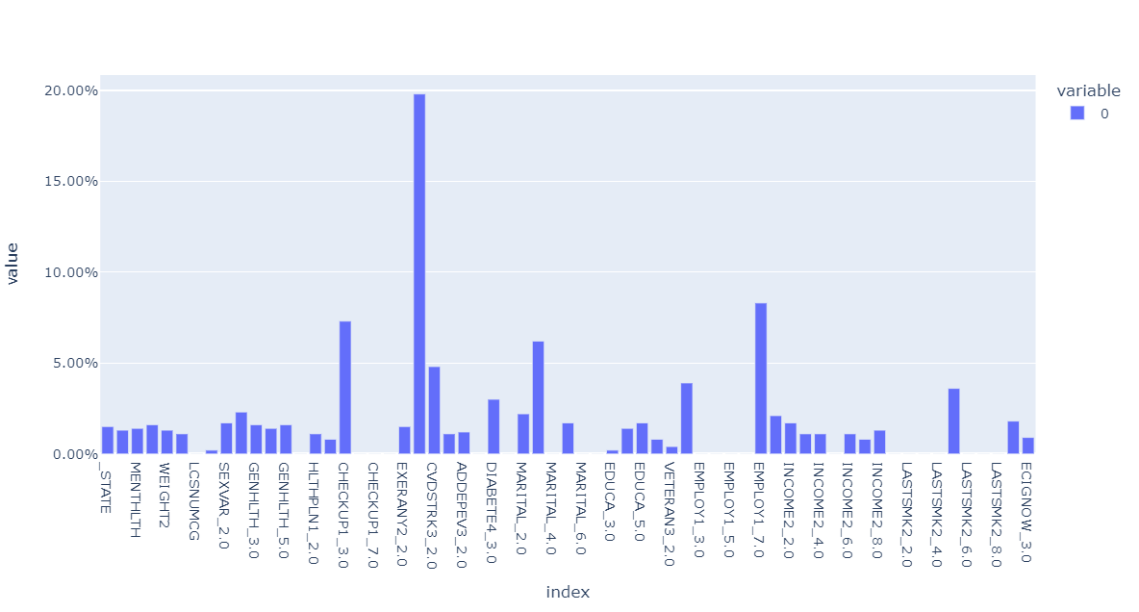
Análisis
1
CVDSTRK3: Si alguna vez a padecido un ictus
2
CHECKUP1: Indica cuando fue la última vez que se realizó una revisión medica rutinaria
3
EMPLOY1: Da información sobre el tipo de empleo
4
MARITAL: Indica el estado civil
5
LASTSMK2: Última vez que fumó un cigarrillo

Slide 12
01
Contexto
02
Modelo
03
Análisis
04
Visualización

